Slide 1






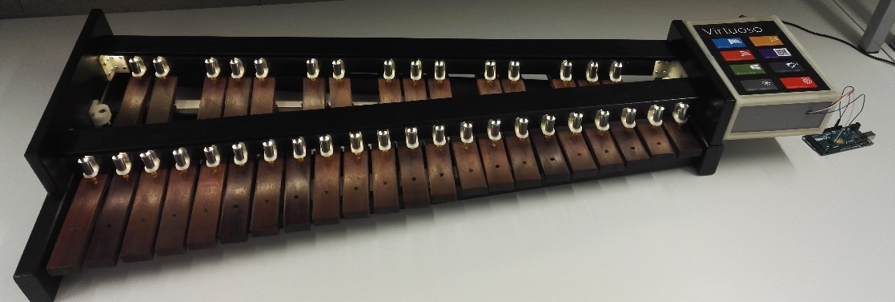








WOOPSA
Concept HMI
Art & technologie
Web page
Smartphone
Wifi
Salomon Quentin

Slide 2

WOOPSA
Concept HMI
Art & technologie
Smartphone
Web page
Wifi
Salomon Quentin

Slide 3

Virtuoso
WOOPSA
Concept HMI
Art & technologie
Web page
Smartphone
Wifi
Salomon Quentin

Slide 4




Four saisons, Vivaldi
DO
SI
LA #
LA
SOL #
SOL
FA #
FA
MI
RE #
RE
DO #
DO
SI
LA #
LA
SOL #
SOL
FA #
FA
MI
RE #
RE
DO #
DO
SI
LA #
LA
SOL #
SOL
FA #
FA
Mi
RE #
RE
DO#
DO
Speed : 1.5x

Slide 5
En cours
4 saison, Vivaldi
1
2
5ème symphonie, Beethoven
3
…
4
…

Slide 6
En cours
4 saison, Vivaldi
1
2
5ème symphonie, Beethoven
3
…
4
…

Slide 7



Playlists
1
Classique
2
Rock
3
Jazz
4
Pop
Remove 1
Add
Edit

Slide 8

Classique
1
Partition 1
2
Partition 2
3
...
4
…
Remove All
Remove
Add

Slide 9
Classique
4 saison, Vivaldi
1
2
5ème symphonie, Beethoven
3
…
4
…
Add
Remove 1
Remove all

